Slide 1

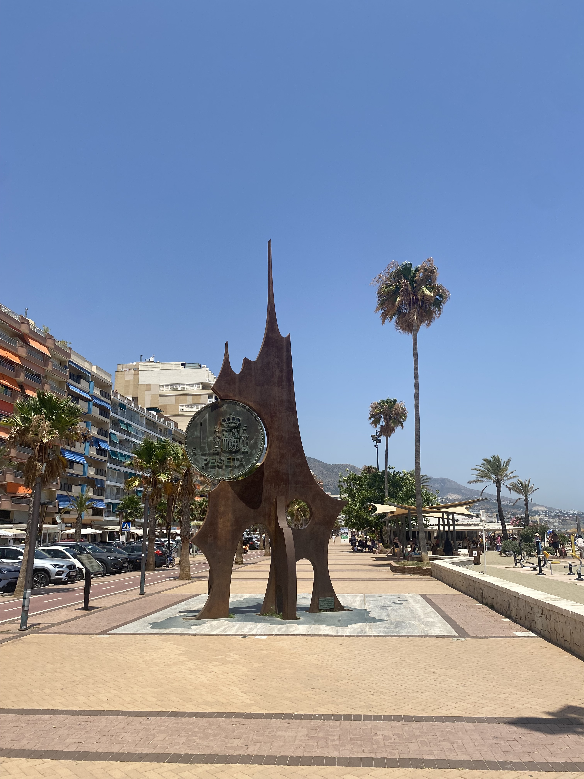

Fuengirola
Espanja
Felix Legra Santana

Slide 2
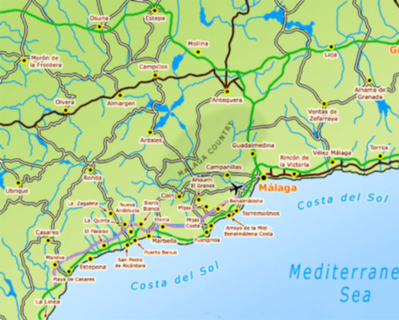

Valitsin tämän matkailukohteen, koska olen käynyt siellä ja se on kaunis lomapaikka.
Fuengirola sijaitsee etelä-Espanjassa, Aurinkorannikolla.

Slide 3
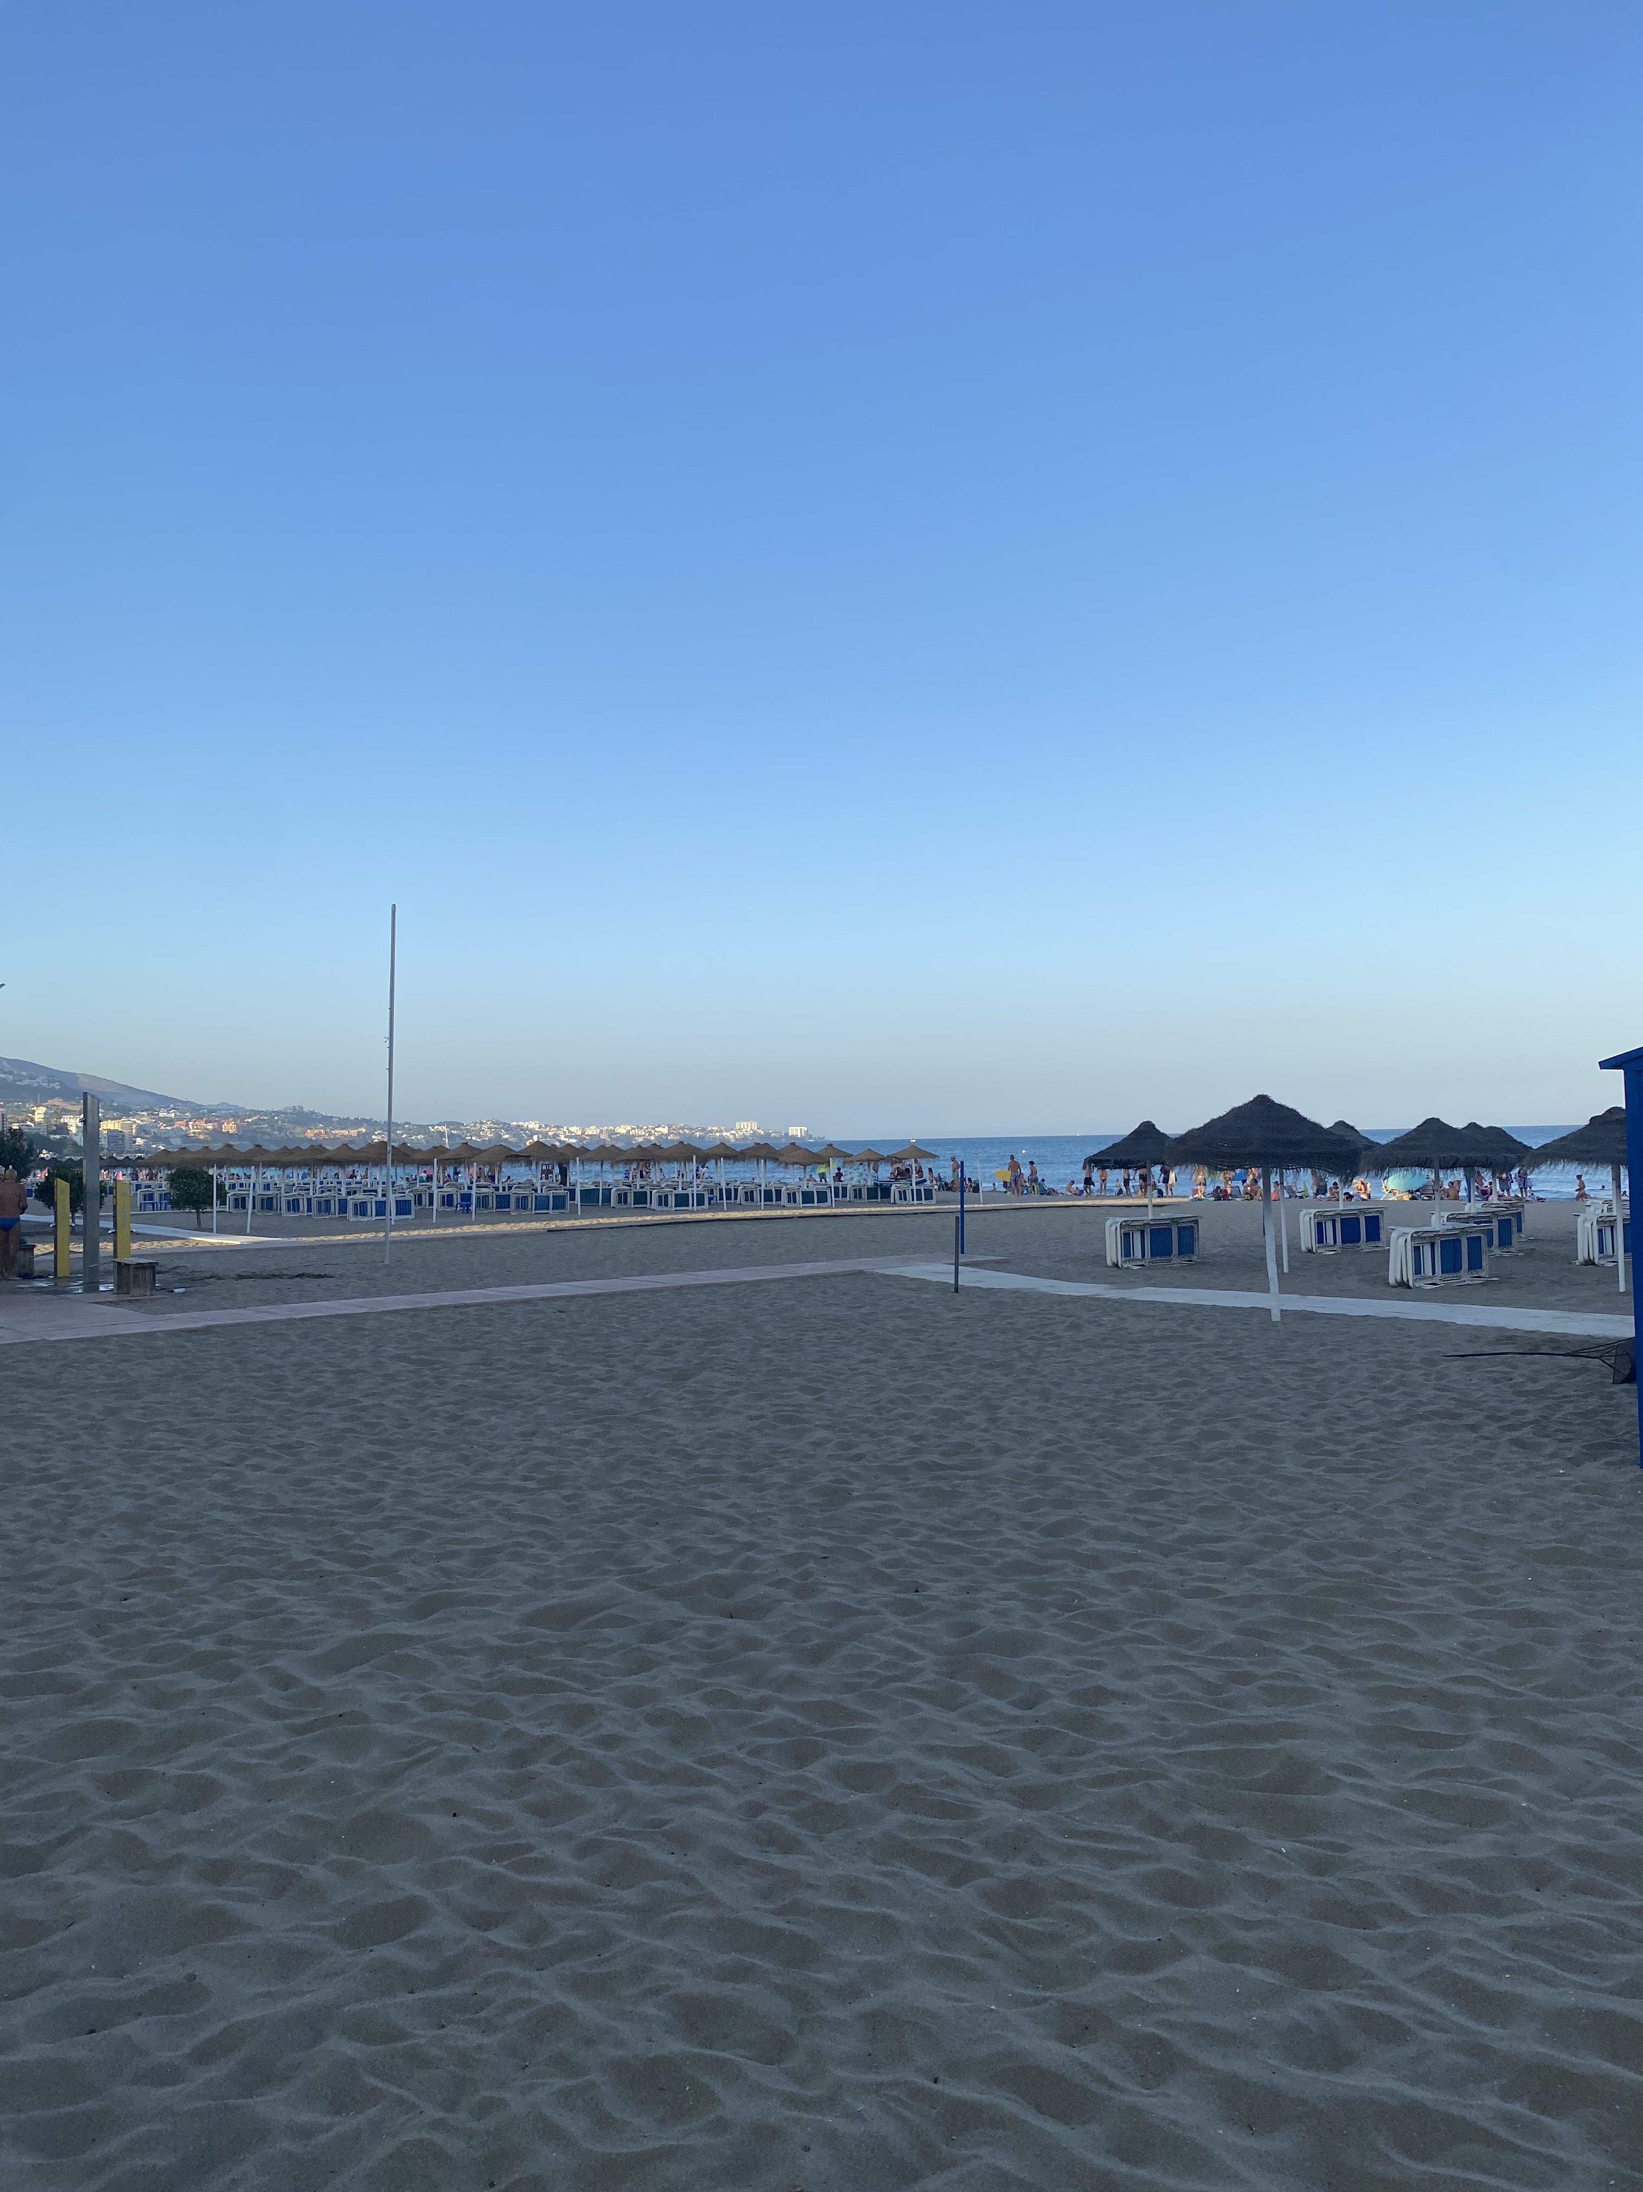
Aurinkorannikolla on yli 160 kilometriä rantaa ja 300 aurinkoista päivää vuodessa

Slide 4
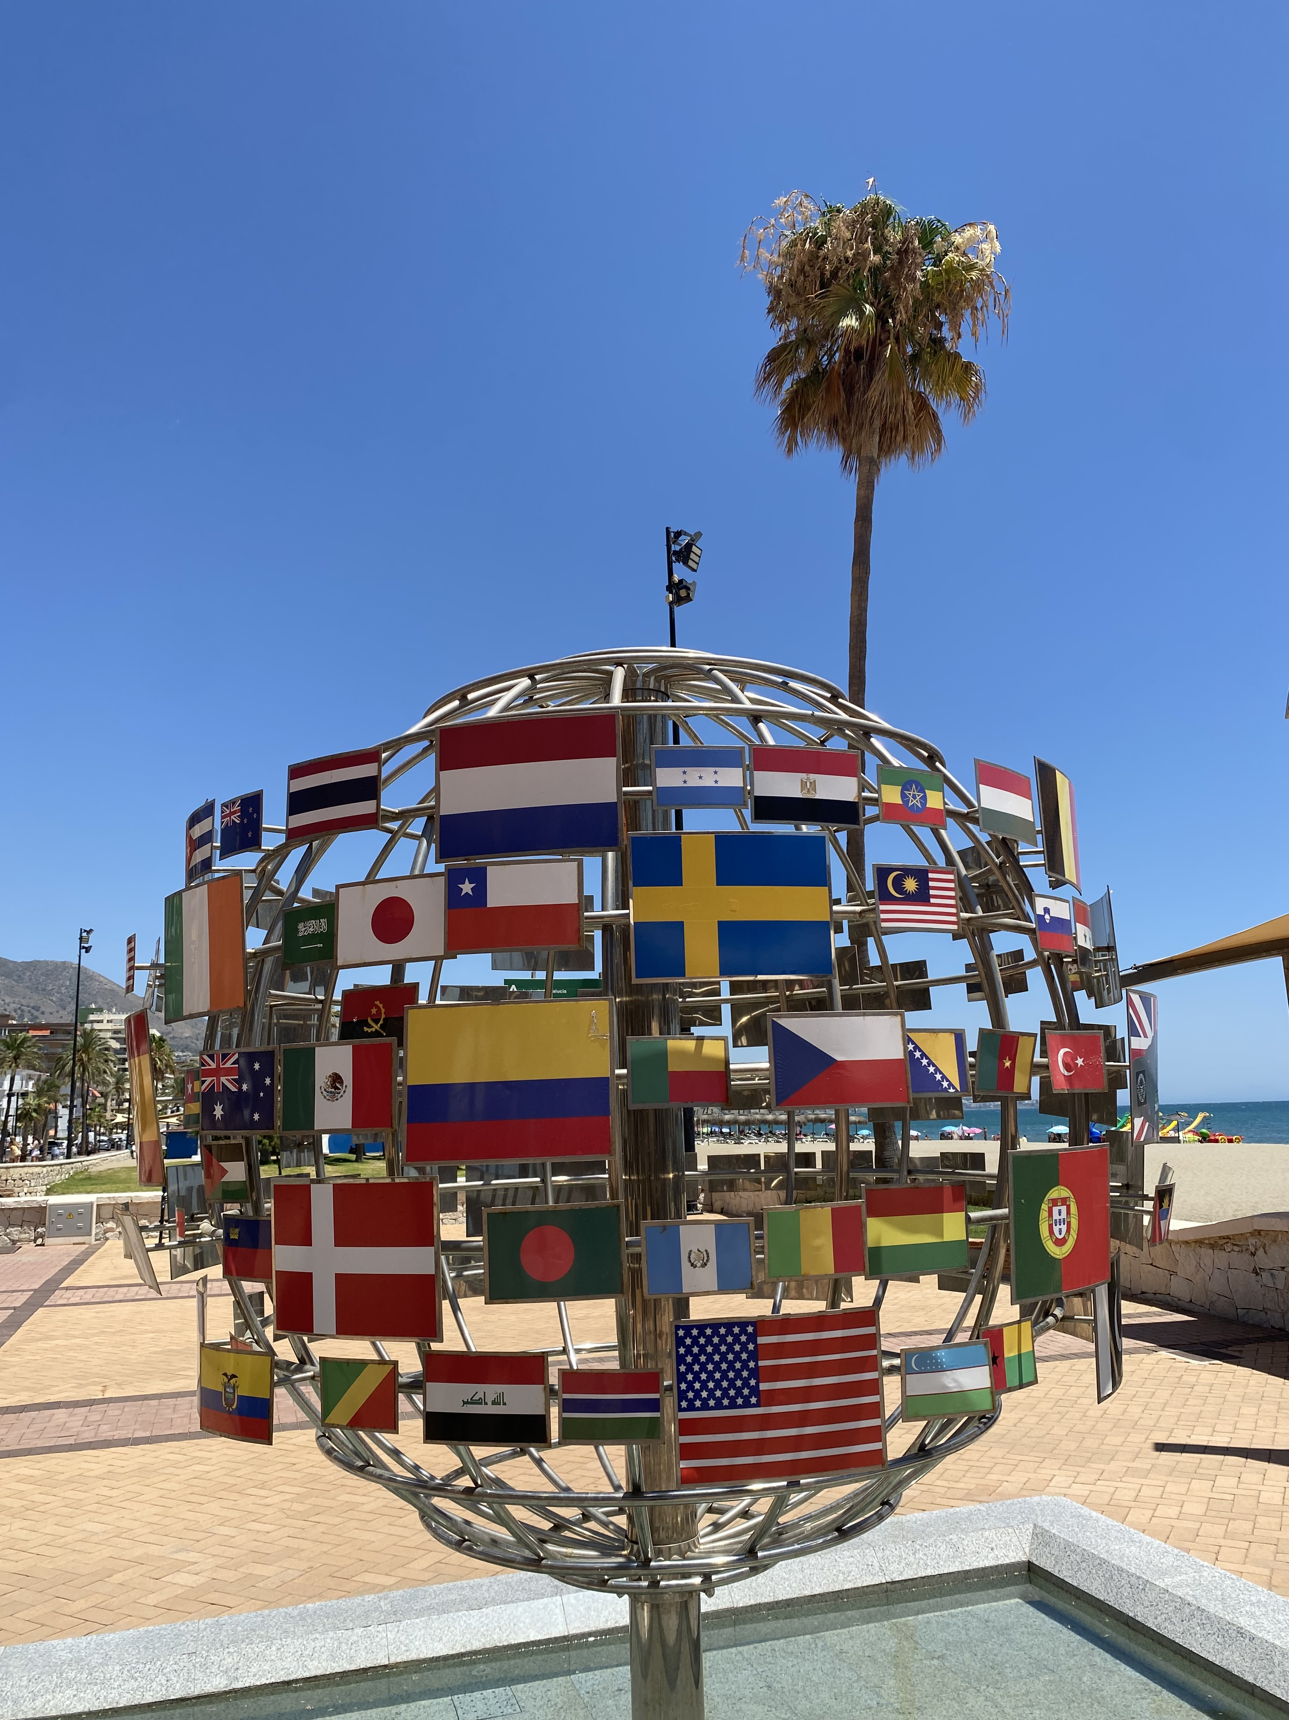
Keskimääräinen lentoaika on 4 tuntia ja 45 minuuttia kohteesta Helsinki Vantaa kohteeseen Malaga. Malagan lentokentältä Fuengirolaan on noin 30 minuutin matka autolla.

Slide 5
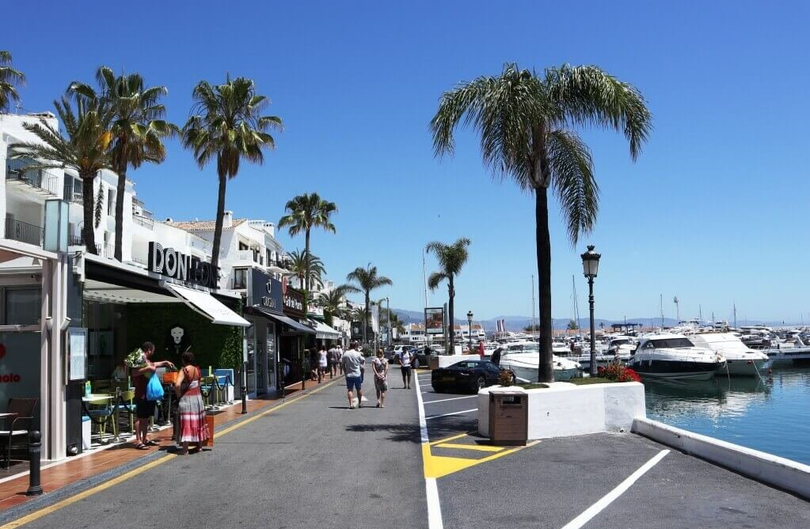
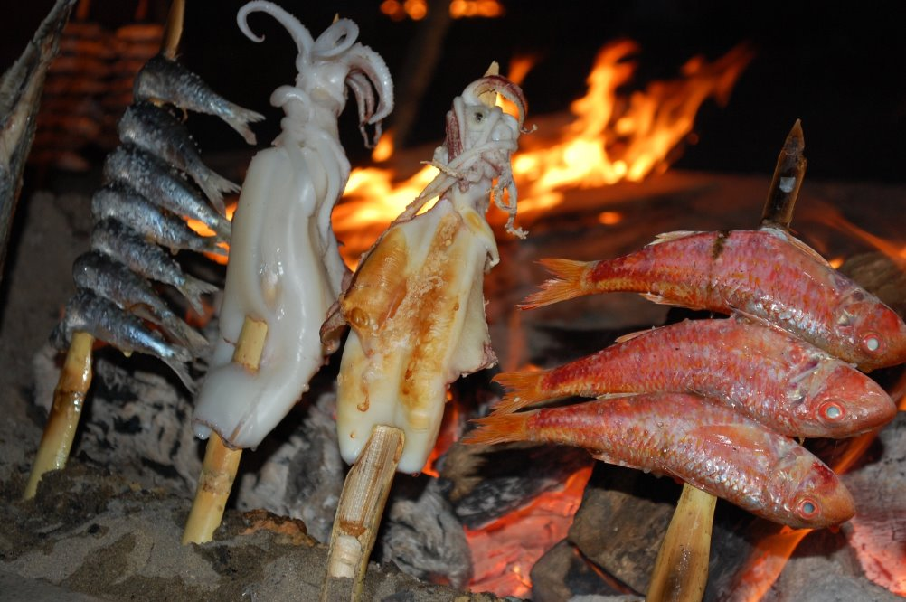
Fuengirolassa on paljon upeita hiekkarantoja, paljon ravintoloita, edullista ruokaa ja juomaa.

Slide 6
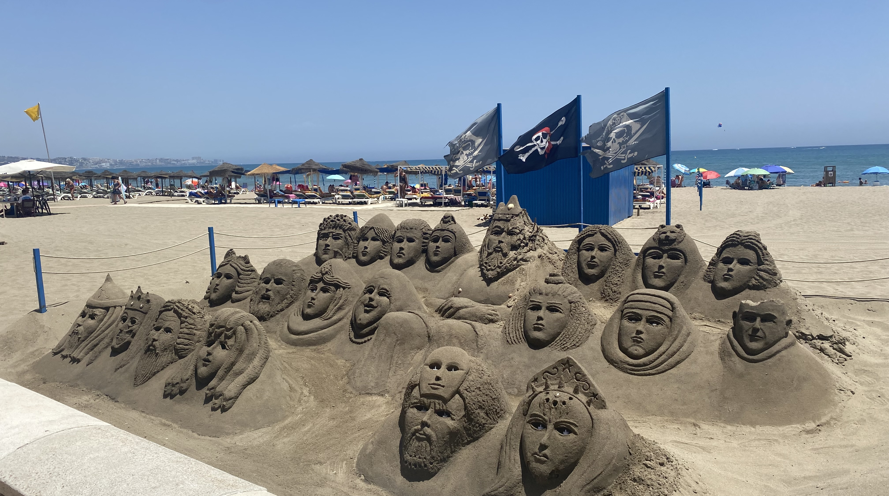
https://youtu.be/sIFxHvB-KuQ

Slide 7
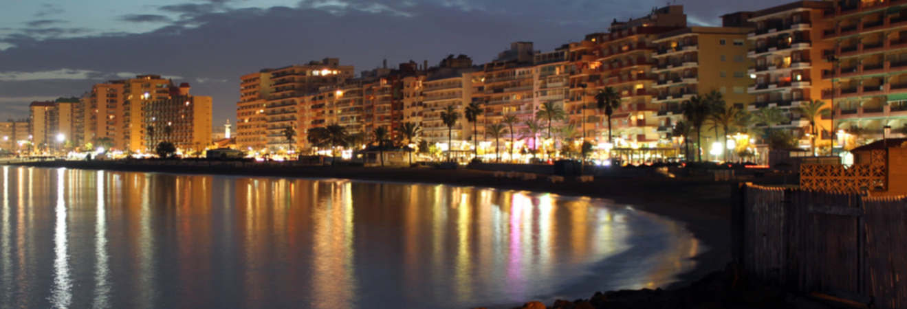

Kiitos

